Slide 1
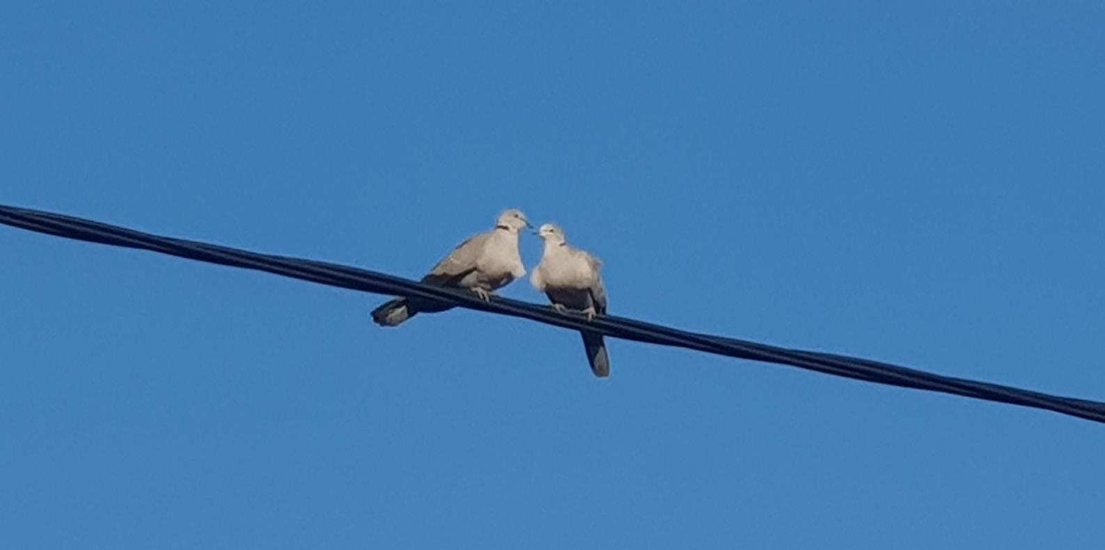
BYĆ WOLNYM JAK PTAK
album o ptakach
ZAPYTASZ MNIE O JUTRO? A JA NIE POWIEM NIC. NAJLEPIEJ JEST Z DNIA NA DZIEŃ JAK PTAK WOLNOŚCIĄ ŻYĆ.
Autorzy: Uczniowie Szkoły Podstawowej nr 4 w Bartoszycach.

Slide 2
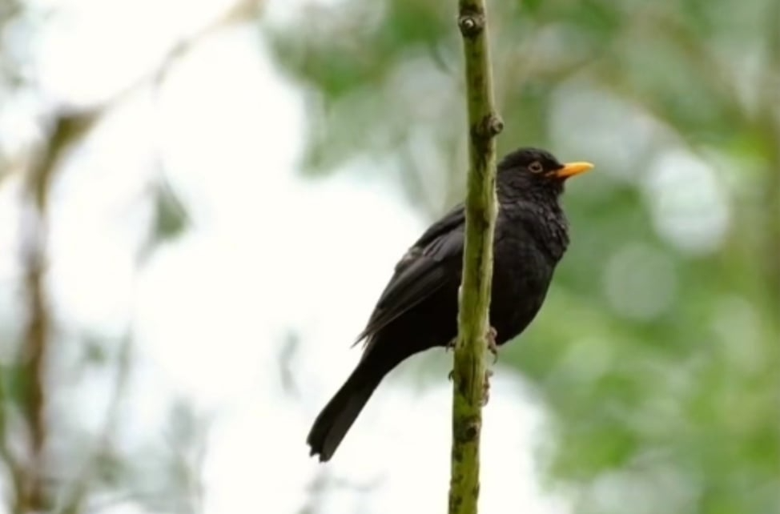
KOS (TURDUS MERULA)
◄ Kos wykazuje wyraźny dymorfizm płciowy – samiec jest czarny, ma żółty dziób i żółtą obrączkę wokół oka. Samica ciemnobrązowa, na gardle i piersi nieco jaśniejsza, plamkowana.
◄ Ptak ten posiada bogaty repertuar przeróżnych zawołań. Wabi cichym ,,tsiii,, alarmuje ,,cziak,,.
◄ Gatunek ten jest częściowo osiadły. Większość kosów żyjących w naszych lasach odlatuje no południowy zachód w okresie września-listopada i powraca w marcu-kwietniu.
◄ Kos zakłada gniazdo zazwyczaj niezbyt wysoko na krzewie lub niskim drzewie, blisko pnia. Składanie jaj rozpoczyna się zazwyczaj w kwietniu. W jednym lęgu jest 3-5 jaj. Wysiaduje wyłącznie samica. Pisklęta wykluwają się po 12-14 dniach i pozostają w gnieździe przez dwa tygodnie, karmione przez oboje rodziców. Dwa lub trzy lęgi w roku.
◄ Pożywieniem kosa są głównie bezkręgowce (dżdżownice, owady i ich larwy), jesienią i zimą także owoce.

Slide 3

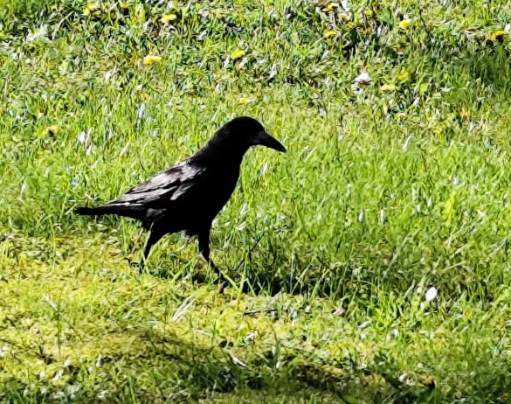
GAWRON (CORVUSFRUGILEGUS)
◄ Gawron występuje w szerokim pasie od Wielkiej Brytanii aż do Azji Środkowej i Wschodniej. W Polsce jest średnio li­cznym, a lokalnie licznym gatunkiem lęgowym niżowej części kraju.
◄ W zimie gawron nocuje w koronach wysokich drzew, w dużych stadach. Ra­no grupy gawronów wylatują daleko na żerowiska, na pola i łąki. Wieczorem powracają tą samą trasą na noclegowisko.
◄ Okres lęgowy trwa od marca do kwietnia. Wyprowadzają jeden lęg w roku. Gniazdo buduje samica i sa­miec. Samica składa 3-5 zielonkawych, brązowo plamkowanych jaj, które wysiaduje przez 16-18 dni, a samiec regularnie przynosi jej po­karm.
◄ Pożywienie gawronów jest bardzo zróżnicowa­ne. Zjadają owady, dżdżownice, ślimaki, małe ssaki, często padlinę, ziarno różnych zbóż, resztki ziemniaków, jagody itp.
◄ Gawrona można łatwo odróżnić od wrony po całkowicie czarnym ubarwieniu z silnym purpurowoniebieskim połyskiem. U ptaków dorosłych wyraźna jest biaława, naga skóra wokół podstawy dzioba.
◄ Gawron ma jeszcze inne charakterystyczne cechy: wysmukły i bardziej wydłużony dziób, oraz ,,nogawice,, zmierzwione pióra pokrywające nogi.

Slide 4
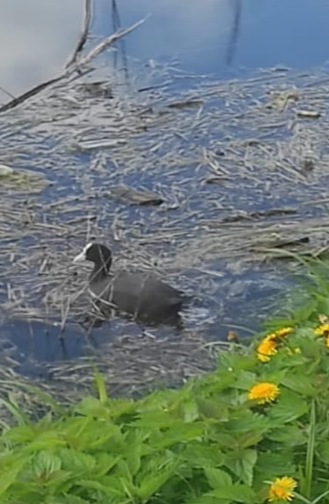
ŁYSKA (FULICA ATRA)
◄ Łyska to najpospolitszy ptak wodny w parkach, na stawach i kanałach. Gatunek częściowo wędrowny.
◄ Krępej budowy chruściel (36-38 cm). Upierzenie jednolicie czarne, biały dziób
i białapłytka czołowa. Palce zaopatrzone w płatki skórne po obu stronach.
◄ Występuje w Europie z wyjątkiem Islandii i dużej części Skandynawii.
◄ Odzywa się twardym, ostrym ,,pix,, lub ,,kouk,, albo szczekliwym ,,keu,,.
◄ Środowiskiem tego ptaka są jeziora, stawy, zbiorniki zaporowe, rzeki; często w parkach, także w miastach.
◄ 1 lęg w roku (kwiecień do lipca). Duże gniazdo z suchych części roślin wodnych jest zwykle dobrze ukryte w roślinności przybrzeżnej, na niezbyt głębokiej wodzie. Jaja (5-10) białawe, ciemnordzawo nakrapiane, 23-24 dni wysiadywane przez samca i samicę. Młode uzyskują lotność w wieku około 8 tygodni.
◄ Pożywieniem są rośliny wodne, młode pędy trzcin i pałek, trawa, drobne bezkręgowce
i pokarm otrzymywany od ludzi. Chętnie żeruje na lądzie.

Slide 5
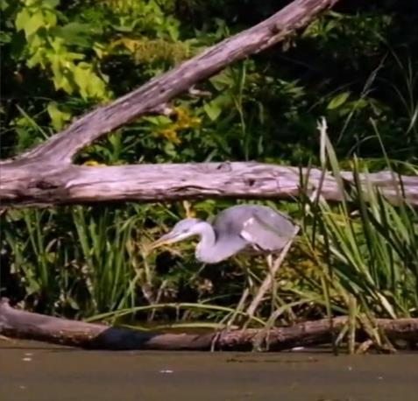
CZAPLA SIWA (ARDEA CINEREA)
◄ Czapla siwa jest mniejsza od bociana. Lotki I i II rzędu są czarne. Typowe jest esowate wygięcie szyi. Upierzenie samca jest prawie identyczne jak u samicy. W czasie lotu czaple wyróżniają się chrapliwym krakaniem brzmiącym trochę jak ,,krrre,,.
◄ Jej podstawowym pożywieniem są ryby, jednak mogą nim też być chwytane na polach myszy polne.
◄ Gniazda budowane są na drzewach na wysokości do 20 m. Z 4-8 niebieskozielonych jaj wylęgają się po 4 tygodniach pisklęta, które są karmione wymiotowanym przez rodziców nadtrawionym pokarmem.
◄ W zachodniej Europie czaple są najczęściej ptakami osiadłymi, populacje natomiast środkowoeuropejskie wędrują głównie na południowy zachód, kończąc podróż w okolicach Morza Śródziemnego lub kontynuując ją aż do Afryki.

Slide 6
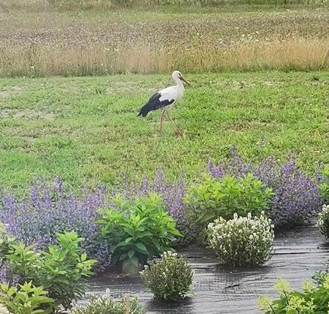
BOCIAN BIAŁY (CICONIA CICONIA)
◄ Bocian biały jest nielicznie (na wschodzie średnio licznie) lęgowy w Polsce.
◄ Jego upierzenie jest głównie białe, z czarnymi piórami na skrzydłach. Dorosłe ptaki mają długie, czerwone nogi oraz długie, spiczasto zakończone, czerwone dzioby. Mierzą średnio 100–115 cm od czubka dzioba do końca ogona, ze skrzydłami o rozpiętości 155–215 cm.
◄ Będąc mięsożercą, bocian biały zjada szereg zwierząt, w tym owady, ryby, płazy, gady, małe ssaki i małe ptaki.
◄ Uważa się, że bocian biały
jest zwierzęciem monogamicznym, łączącym się w pary na całe życie. Z końcem kwietnia samica w dwudniowych odstępach składa od trzech do pięciu jaj. Następnie para wysiaduje je przez 5 tygodni. Oboje rodzice opiekują się młodymi bardzo czule i troskliwie.

Slide 7

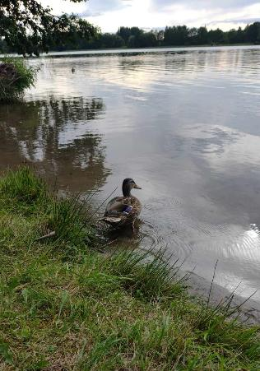
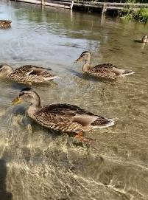
KACZKA KRZYŻÓWKA
(ANAS PLATYRHYNCHOS)
◄ Kaczka krzyżówka wykazuje wyraźny dymorfizm płuciowy. Samica brązowa w brunatne plamy. Samiec w szacie godowej łatwo rozpoznawalny, z metalicznie połyskującą, zieloną głową i białą obrożą na szyi.
◄ Samica kwacze w powszechnie znany sposób: ,,klak-klak-kłak-kłak,,. Samiec w okresie godowym wydaje krótki gwizd ,,pju,, oraz ciche, nosowe ,,weep,,.
◄ Gniazdo znajduje się na ziemi bądź w obszernej dziupli. Od kwietnia do maja składa 9-13 jaj, wysiadywanie trwa 27-28 dni, po wykluciu samica wodzi młode przez 50-60 dni. Jeden lęg w ciągu roku.
◄ Kaczka krzyżówka odżywia się roślinami i bezkręgowcami wodnymi, które są przecedzane przez znajdujące się w dziobie sito.

Slide 8
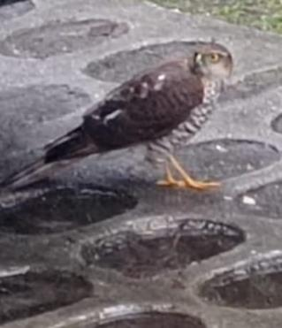
KROGULEC, JASTRZĄB WRÓBLARZ (ACCIPITERNISUS)
◄ Zamieszkuje skraje lasów w pobliżu pól z kępami drzew. W Polsce nieliczny ptak lęgowy. Występuje tu cały rok. Jest drugim pod względem liczebności (po myszołowie) dziennym ptakiem drapieżnym kraju.
◄ Samica jest wyraźnie większa od samca.
U bardziej jaskrawego samca występuje niebieskoszary wierzch, a na białawym spodzie ciała i na policzkach widać rdzawe prążkowanie.
U samicy wierzch ciała szary, spód białoszary z poprzecznym pręgowaniem.
◄ Odzywa się bardzo rzadko, przeważnie gdy jest niepokojony w pobliżu miejsca gniazdowania. Wykrzykuje wtedy jękliwe „kee-kee-kee-kee,,. Zimą nie wydaje żadnych odgłosów.
◄ Krogulec jest doskonałym myśliwym. Na jego pożywienie składają się głównie drobne ptaki.
◄ Gniazdo ulokowane jest zazwyczaj na świerku, modrzewiu lub jodle, w pobliżu pnia lub na odchodzącej od niego gałęzi. Krogulec wyprowadza jeden lęg w roku, składając w maju lub czerwcu 4 do 6 niebieskawych jaj w brązowe plamki. Jaja wysiadywane są przez okres około 33 dni przez samicę.

Slide 9
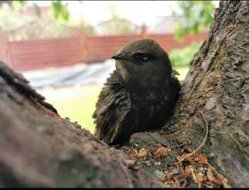
JERZYK ZWYCZAJNY (APUS APUS)
◄ Ten typowy ptak wędrowny przebywa w swojej ojczyźnie jedynie w okresie potrzebnym mu do wyprowadzenia młodych. Jerzyk większą część swego życia spędza w powietrzu.
◄ Gniazdo buduje pod dachami wysokich budynków, w szczelinach skalnych,
a nawet w budkach dla szpaków. Okres lęgów przypada na miesiące maj-czerwiec. Samice składają 2 (rzadziej 3) jaja w odstępach około dwudniowych. Pisklęta klują się nagie. Niedługo potem pokrywają się szarym puchem. W 2. tygodniu życia otwierają im się oczy. Opuszczają gniazdo po około 42–45 dniach (w razie niedostatku pokarmu – do 56 dni po wykluciu.
◄ Upierzenie jerzyka jest szaroczarne z jasną plamą na podgardlu, w locie skrzydła przybierają kształt sierpa.
◄ Upierzenie jerzyka jest szaroczarne z jasną plamą na podgardlu, w locie skrzydła przybierają kształt sierpa.
◄ Pożywieniem są owady latające.
◄ Biotop jerzyka stanowią tereny skaliste, w sąsiedztwie domostw ludzkich.

Slide 10
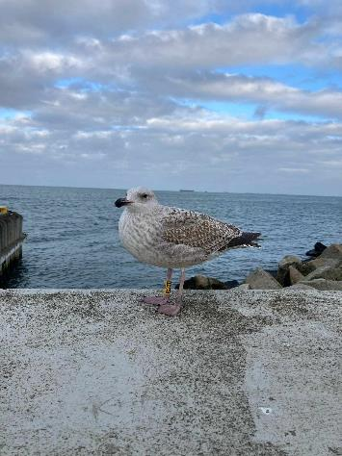
MEWASREBRZYSTA (LARUSARGENTATS)
◄ Najliczniejszy gatunek dużej mewy. U osobników dorosłych grzbiet i skrzydła popielate, końce skrzydeł czarne z białymi plamkami, reszta ciała biała.
Głowa również jest w całości biała. Jednak w szacie spoczynkowej pojawia się mniej lub bardziej wyraźne „strychowanie”
◄ Mewy srebrzyste krzyczą jak mewy żółtonogie, choć ich skwir jest donioślejszy
i głośny ,,kiija-kija-kia-kjaa-kjau.,.
◄ W ciągu roku wyprowadza jeden lęg, składając w kwietniu-czerwcu 1–3 oliwkowozielonych jaj w ciemne plamki. Jaja wysiadywane są przez okres 23–29 dni przez obydwoje rodziców. Młode opuszczają gniazdo po 2–3 dniach po wykluciu.
◄ Wszystkożerna. Pokarm zwierzęcy, m.in. płazy, ryby, ssaki, poza tym odpadki i jagody. Kradną jaja i pisklęta innych ptaków np. innym mewom, kaczkom
i rybitwom. Ich żarłoczność jest tak duża, że mogą zjadać pisklęta z sąsiednich lęgów
w kolonii, a nawet swoje własne.

Slide 11
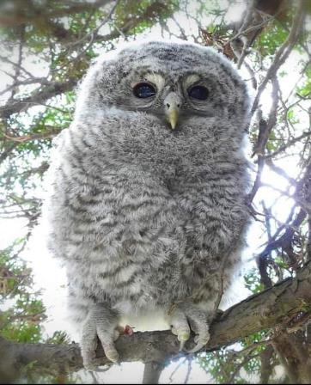
PUSZCZYK (STRIX ALUCO)
◄ Najpospolitsza sowa w Polsce, liczna także w miastach.
◄ Sowa średniej wielkości, krępej budowy ciała. Ubarwienie bardzo zmienne występuje w dwóch podstawowych odmianach kolorystycznych: szarej i brązowej, od ochrowej po rdzawobrązową.
◄ Typowy głos samca to pohukiwanie (długie „huuu,, krótka przerwa, kilka urwanych, przyciszonych dźwięków „hu,, i na sam koniec znów przeciągłe, dźwięczne „huuu,,).
◄ Puszczyki polują głównie na myszy, szczury, ryjówki, nornice, krety, chomiki, wiewiórki, inne gryzonie, młode króliki, ale także dżdżownice, owady.
◄ Puszczyki gnieżdżą się w niewyścielonych dziuplach. Liczba jaj waha się od 2 do 6, choć może być też tylko jedno. Jaja są różnobiegunowe, owalne (prawie kuliste), białe, o średnich wymiarach 48 × 39 mm. Jaja są wysiadywane wyłącznie przez samicę przez ok. 28–30 dni. Kiedy młode, gniazdowniki, się wyklują, samiec karmi je oraz samicę.

Slide 12

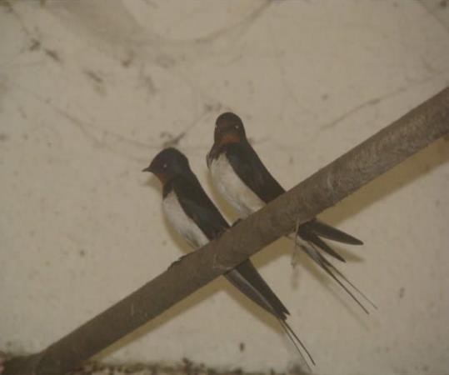
JASKÓŁKA DYMÓWKA (HIRUNDO RUSTICA)
◄ Długość ciała jaskółki dymówki to 19 cm, rozpiętość skrzydeł 33 cm, ciężar 16-21 g.
◄ Jest ptakiem związanym z osiedlami ludzi.
◄ W okresie lęgowym zamieszkuje zabudowania wiejskie, później tereny otwarte w pobliżu trzcinowisk lub wiklinowisk. Wyprowadzają dwa lęgi w roku. Gniazdo budują oboje rodzice. Zakładają je wewnątrz budynku, przy ścianie lub belce. Gniazdo, otwarte z wierzchu, zbudowane jest ze zlepionych śliną grudek błota zmieszanych ze słomą, sianem, niekiedy gnojem. Wyściółkę tworzą sierść, włosie i pióra. Młode jeszcze przez kilka dni po uzyskaniu samodzielności wracają na noc do gniazda.
◄ Dymówka zamieszkuje Europę, północną Azję i duże obszary Ameryki Północnej. Ptaki z terenu Polski zimują w południowej Afryce.
◄ Ptak ten w Polsce jest pod ochroną.

Slide 13
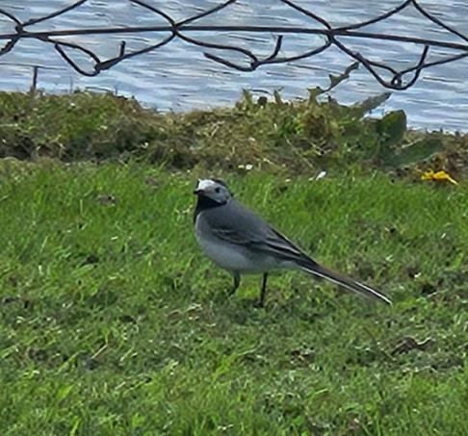
PLISZKA SIWA (MOTACILLA ALBA)
◄ Pliszka siwa najliczniej występuje w pobliżu dróg
i zabudowań ludzkich. Ptak wędrowny, u nas obserwowany od końca marca do początków listopada.
◄ Wielkością zbliżony do wróbla, ale z bardzo długim ogonem (18 cm). Ubarwiony na biało, szaro i czarno. Samice i ptaki młode oraz samce w szacie zimowej są mniej kontrastowo ubarwione.
◄ Ptak ten często nawołuje ,,ciwlitt,, ,,po-witt,, lub ,,citt,,. Śpiew jest cichy i niezbyt dźwięczny, składa się z szybko powtarzanych świergotów i ćwierkań.
◄ Zwykle 2 lęgi w roku (maj do sierpnia). Gniazdo sprawia wrażenie niezbyt kunsztownego, jest zbudowane z liści, pędów traw i mchu. Jaja (5-6) są jasnoszare, gęsto ciemno nakrapiane. Wysiaduje głównie samica. Inkubacja trwa 12-14 dni, a pisklęta przebywają w gnieździe 14-15 dni.
◄ Pożywieniem tego ptaka są przede wszystkim owady i pajęczaki poszukiwane na ziemi, ale także owady latające.

Slide 14
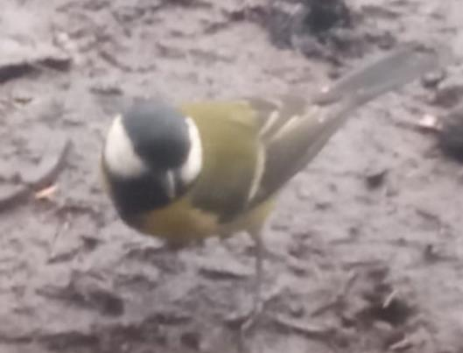
SIKORA BOGATKA (PARUS MAJOR)
◄ Sikora bogatka ma głowę czarną z białymi policzkami. Brzuch żółty z czarnym pasem przez środek.
◄ Bogatki zaczynają śpiewać najwcześniej ze wszystkich ptaków. Ich rytmicznie powtarzane, czyste gwizdy ,,cicibe,cicibe…,,
◄ Gatunek ten jest częściowo osiadły. Na zimę zbiera się w stadka wraz z innymi gatunkami sikor i rozpoczyna koczowniczy tryb życia, często przenosząc się do osiedli ludzkich.
◄ Sikora bogatka gniazduje w dziuplach, budkach lęgowych. Znosi od 6 do 11 jaj (czasem nawet 18). Wysiaduje samica. Wysiadywanie trwa 12-15 dni, młode opuszczają gniazdo po 15-17 dniach. Jeden, czasem dwa lęgi w roku.
◄ Pożywieniem bogatki są jaja, larwy, gąsienice i postacie dorosłe owadów, a także nasiona. W karmniku chętnie zjada łój i nasiona słonecznika.

Slide 15
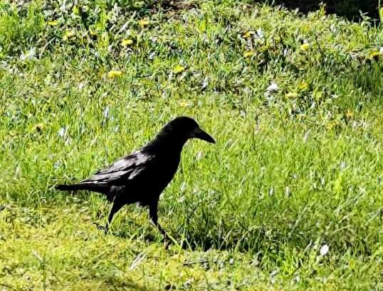
KAWKA ZWYCZAJNA (CORVUS MONEDULA)
◄ Kawki to średniej wielkości ptaki. W ich ubarwieniu przeważa czarny kolor, boki głowy, szyi i karku mają domieszkę jaśniejszych, siwych, piór. Od tego ubarwienia odcina się wyraźnie czarna czapeczka na głowie.
◄ Kawki należą do krukowatych, ale są najmniejszymi przedstawicielami tych ptaków, żyjącymi w Polsce. Są mniej więcej wielkości gołębia (długość ciała 30-39 cm).
◄ Kawki to ptaki, które obecnie kojarzą się z miastami i rzeczywiście obecnie najchętniej je zamieszkują.
◄ Są wszystkożerne, a ptaki żyjące w miastach chętnie korzystają z różnych odpadków.
◄ Typowe gniazdo to duże, chaotyczne zbiorowisko gałęzi.
◄ Pod koniec kwietnia składa 4–7 jaja. Wysiadywanie trwa przeciętnie 18 dni, wysiaduje tylko samica.

Slide 16
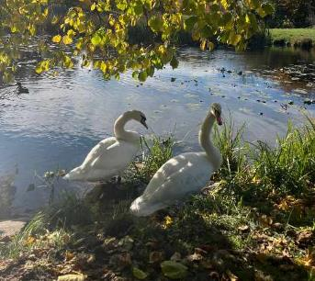
ŁABĘDŹ NIEMY (CYGNUS OLOR)
◄ Łabędź krzykliwy jest gatunkiem rzadkim prawie w całej Europie. Jego zasięg zaczyna się od północnej Szkocji, Islandii i części Skandynawii i da­lej ciągnie się pasem aż na Daleki Wschód.
◄ Pary łabędzia krzykliwego łączą się na zimowiskach i są trwałe. Oba ptaki budują w trzcinach na brzegu lub na wyspie gniazdo, będące stertą materiałów roślinnych. Samica wysiaduje przez 35-42 dni jaja o białych skorupkach w liczbie 4-6. Pisklęta wykluwają się wszystkie w jednym czasie i są wyprowadzane przez rodziców na wodę jak tylko obeschną.
◄ Pokarm ptaków dorosłych jest prawie wyłącznie roślinny; młode zjadają również robaki, mięczaki i owady.
◄ Łabędź krzykliwy jest prawie tej samej wielkości co niemy, ale nie ma tak okazałej postawy. Ptaki dorosłe mają dziób żółty z czarnym czubkiem. Na wodzie można rozpoznać łabędzia krzykliwego po wyprostowanej szyi i skrzydłach złożonych na grzbiecie, podczas gdy łabędź niemy ma szyję wygiętą w S, a skrzydła wzniesione. Młode są szarobrunatne, o czerwonawych nogach i dziobach bez czarnej plamy u nasady, czym różnią się od młodych łabędzia niemego.
◄ Głos łabędzia krzykliwego przypomina klangor żurawi. Odzywa się w locie i na wodzie. Jego lot nie powoduje szmeru. Bardzo podobny do niego łabędź czarnodzioby jest wyraźnie mniejszy. Można go rozpoznać po kolorze dzioba, który jest czarny na końcu, a żółta plama jest mniejsza.

Slide 17
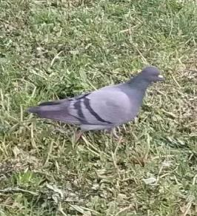
GOŁĄB MIEJSKI
(COLUMBA LIVIA FORMA URBANA)
◄ Upierzenie gołębia miejskiego może być całkowicie lub częściowo białe po niemal czarne, niekiedy z pojedynczymi, białymi piórami lub brązowawe. Część gołębi miejskich wygląda identycznie jak dzikie gołębie skalne, charakteryzując się dwoma czarnymi paskami na skrzydłach oraz białą plamą na dole grzbietu.
◄ Gołąb miejski wyprowadza do pięciu lęgów w roku. Gniazdo zakłada na lub w budynkach. Gniazduje pojedynczo lub kolonijnie. Składa jednorazowo 2 jaja, które wysiaduje samica na zmianę z samcem przez 16–19 dni. Jaja są składane przez cały rok, także w okresie zimowym.
◄ Żywi się nasionami i odpadami, bywa też dokarmiany przez ludzi.
◄ Gołąb miejski jest gatunkiem osiadłym. W Polsce jest objęty częściową ochroną gatunkową. Liczebność gołębi miejskich w Polsce wynosi około 100–250 tysięcy par.

Slide 18
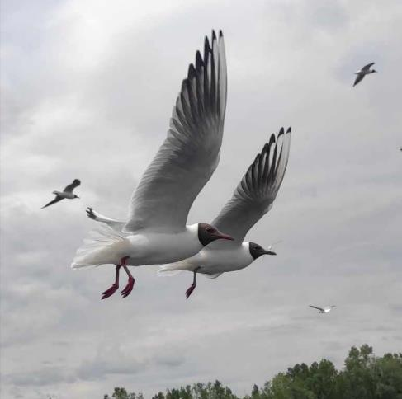
MEWA ŚMIESZKA
(CHROICOCEPHALUS RIDIBUNDUS)
◄ Poza stawami i jeziorami o brzegach zarośniętych śmieszka gnieździ się na bagnach, starorzeczach i deltach rzecznych praktycznie całej Europy i Azji.
◄ Samica i samiec budują gniazdo z liści i łodyg trzcin, turzyc, manny
i innych roślin rosną­cych w sąsiedztwie. W większości wypadków samica składa 3 jaja, najczęściej oliw- kowozielone w ciemnobrązowe kropki. Oboje rodzice wysiadują je przez 26-28 dni.
◄ Pożywienie mewy śmieszki jest przeważnie pochodzenia zwierzęcego. Jedzą owady, robaki i inne bezkręgowce, a z kręgowców głównie ryby i małe ssaki.
◄ Upierzenie godowe mewy śmieszki jest u dołu szare z czarnymi czubkami piór, czapeczka czekoladowa, a wokół oka wąski biały pasek, przerwany od przodu. Dziób i łapy są czerwone. W upierzeniu spoczynkowym i u młodych głowa jest biała z wyjątkiem ciemnej plamy w okolicy ucha. Pod koniec pierwszego roku życia ciemna plama znika z wierzchu głowy.
◄ Przenikliwy skwir: ,,kcerr, krije, kekek,, często słychać nad wodą.

Slide 19
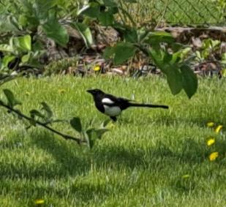
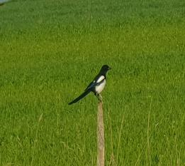
SROKA ZWYCZAJNA (PICA PICA)
◄ Ptak o smukłej sylwetce z długim ogonem i charakterystycznym czarno-białym upierzeniu.
◄ Sroki można spotkać w bliskim sąsiedztwie ludzi, nawet w dużych miastach.
◄ Nie wzgardzą ani pokarmem zwierzęcym, ani roślinnym. W ich diecie znajdziemy owady, pajęczaki, dżdżownice, żaby, jaszczurki ślimaki a nawet myszy i szczury. Nie wzgardzi nawet padliną czy śmieciami.
◄ Gniazdo umieszczone przeważnie dość wysoko w wierzchołku, koronie drzewa albo też w środku wyższego krzewu, przykryte jest charakterystycznym sklepieniem (daszkiem). W marcu i kwietniu samica składa od 4 do 7 jaj. Pisklęta zaczynają widzieć po 5 dniach. Opuszczają gniazdo po ok. 22–25 dniach. Z reguły dorastają najwyżej
3 młode, gdyż pozostałe giną z powodu pasożytów, chorób albo pożarte przez drapieżniki.
◄ Sroka najczęściej odzywa się okrzykami ostrzegawczymi – jest to głośne, szorstkie skrzeczenie, brzmiące jak „czak” albo „kek”, często wydawane w długich grzechoczących seriach.

Slide 20
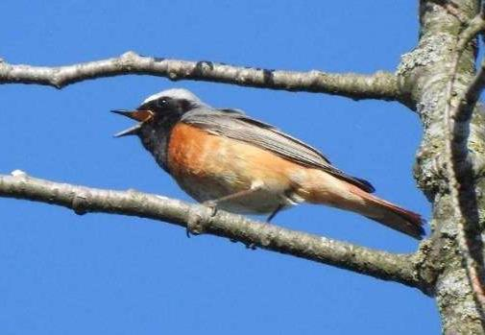
PLESZKA (PHOENICURUS PHOENICURUS)
◄ Ptak o smukłej sylwetce i długich nogach. Pierś i boki rude, brzuch biały.
◄ Wabi miękkim, wysokim „fuit,, od którego zaczyna się pieśń, po nim następuje głębokie staccato, a koniec stanowią różne elementy trelu.
◄ Pleszki żywią się głównie owadami, które chwytają w locie ze stałego stanowiska lub zbierają z liści i ziemi. Ponadto jesienią zjadają też jagody i inne owoce.
◄ Budują gniazda w obszernych dziuplach. Samica składa 6–7 turkusowych jaj, które następnie wysiaduje przez 12–14 dni. Po wykluciu oboje rodzice od rana do wieczora prześcigają się w dostarczaniu owadów potomstwu.

Slide 21
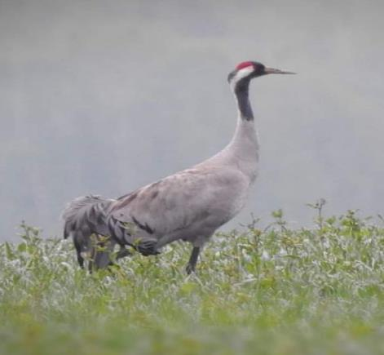
ŻURAW SZARY (GRUS GRUS)
◄ Sylwetka wysmukła, wyprostowana. Większy od bociana i łatwo od niego odróżnialny po długich, zwisających w kształcie pióropusza ozdobnych piórach na ogonie i grzbiecie.
◄ Podczas przelotów stada lecą w kluczach lub skośnych szeregach i wydają donośny głos zwany klangorem, przypominający głos trąbki.
◄ Zamieszkuje rozległe bagna wśród lasów, torfowiska, wrzosowiska, nad jeziorami i starorzeczami.
◄ Gniazdo buduje zawsze na ziemi, z bezładnie ułożonego materiału w postaci zbutwiałych roślin zebranych z okolicy,
o średnicy ok. 80 cm.
◄ Obydwoje rodzice na przemian przez okres ok. 30 dni wysiadują jaja i opiekują się młodymi przez 10 tygodni.
Co ciekawe, każdy dorosły ptak zajmuje się jednym młodym i karmi go ślimakami, owadami i robakami.

